Slide 1
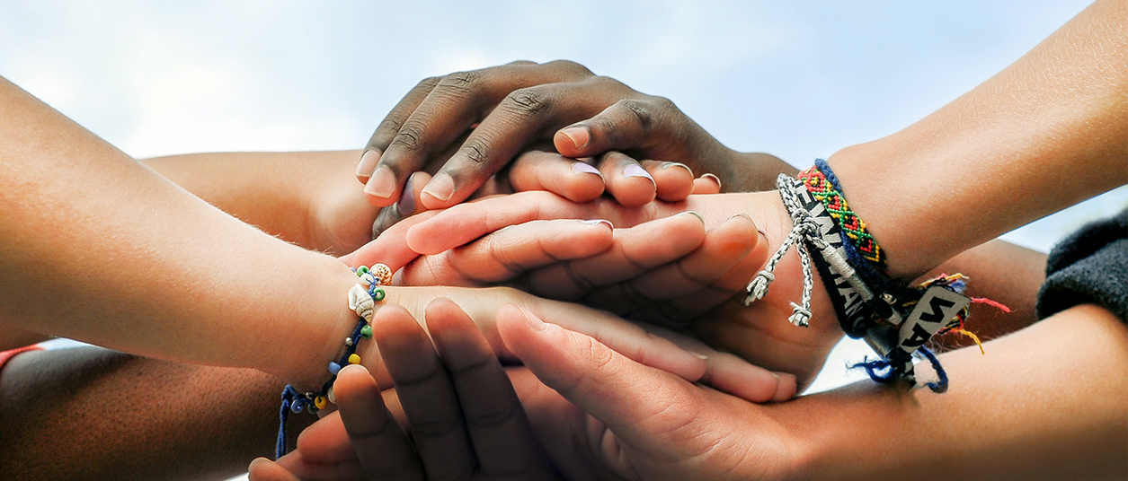
SAMFÉLAGSVIRÐI ALMENNINGSBÓKASAFNA
Landsfundur Upplýsingar 2025
Barbara Guðnadóttir

Slide 2
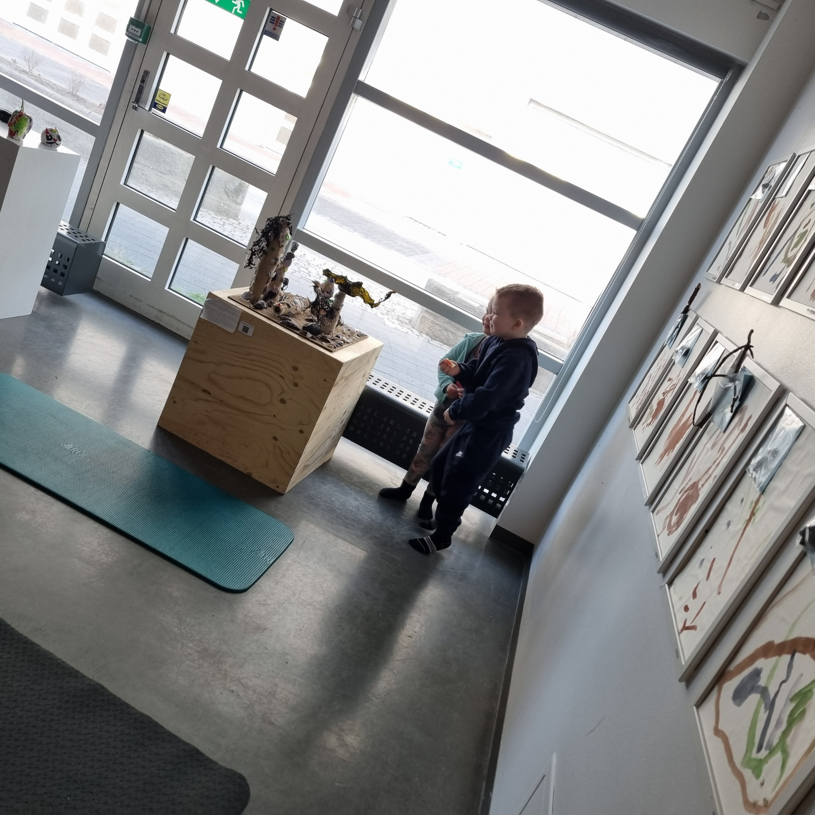
FRAMUNDAN
Heimsmarkmiðin og stefna Íslands
Hugtakið “samfélagsþátttaka”
  Félagsauður
  Inngilding
Almenningsbókasafnið sem samfélagsvettvangur
Módel til flokkunar verkefna
Helstu niðurstöður rannsóknar
  Staðan
  Helstu áskoranir
  Tækifæri

Slide 3


Slide 4

STEFNA ÍSLANDS
Meginmarkmið stjórnvalda:
Auka þekkingu, fræðslu og samfélagslega þátttöku
Efla samvinnu og samhæfingu.
Þróa heildstætt áhrifamat stefnumótunar og innleiða velsældaráherslur í alla áætlanagerð.
Stuðla að hnattrænni ábyrgð og draga úr neikvæðum smitáhrifum.

Slide 5
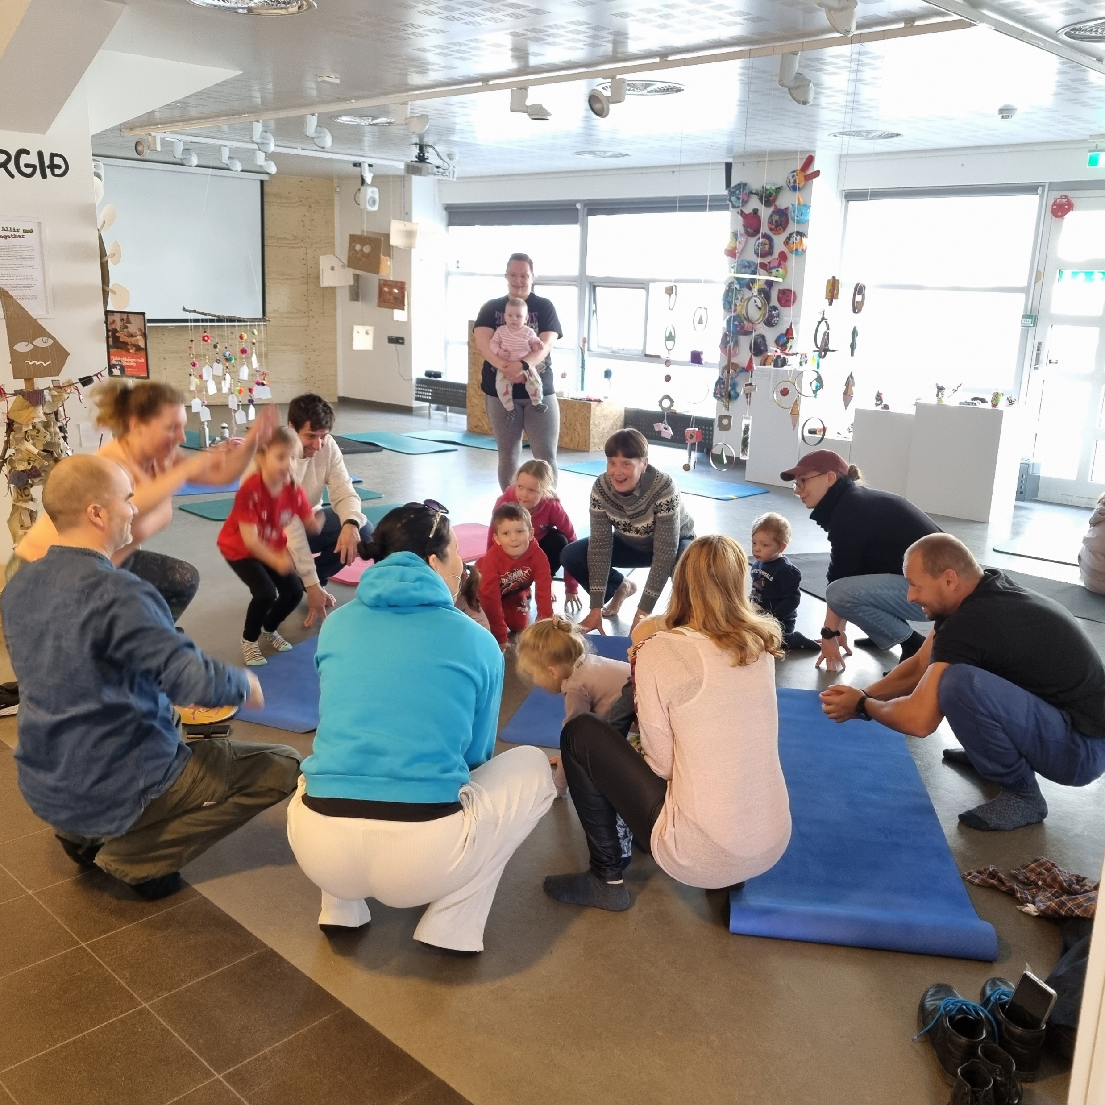
Hvað er samfélagsþátttaka?
Þegar einhver eða einhverjir sem eru hluti af ákveðnu samfélagi taka þátt í athöfnum eða viðburðum sem bjóða upp á samskipti, oft í ákveðnu sameiginlegu rými
(Levasseur o.fl., 2010; Levasseur o.fl., 2022)

Slide 6
Af hverju samfélagsþátttaka?
Eykur félagsfærni
Ýtir undir jákvæða félagslega hegðun
Hefur jákvæð áhrif á heilsu og líðan
Dregur úr einangrun og einsemd
Fær fleiri til að láta gott af sér leiða samfélaginu til góða
Sparar fjármuni (minnkar kostnað samfélagsins þegar kemur að heilsu og velferð)

Slide 7

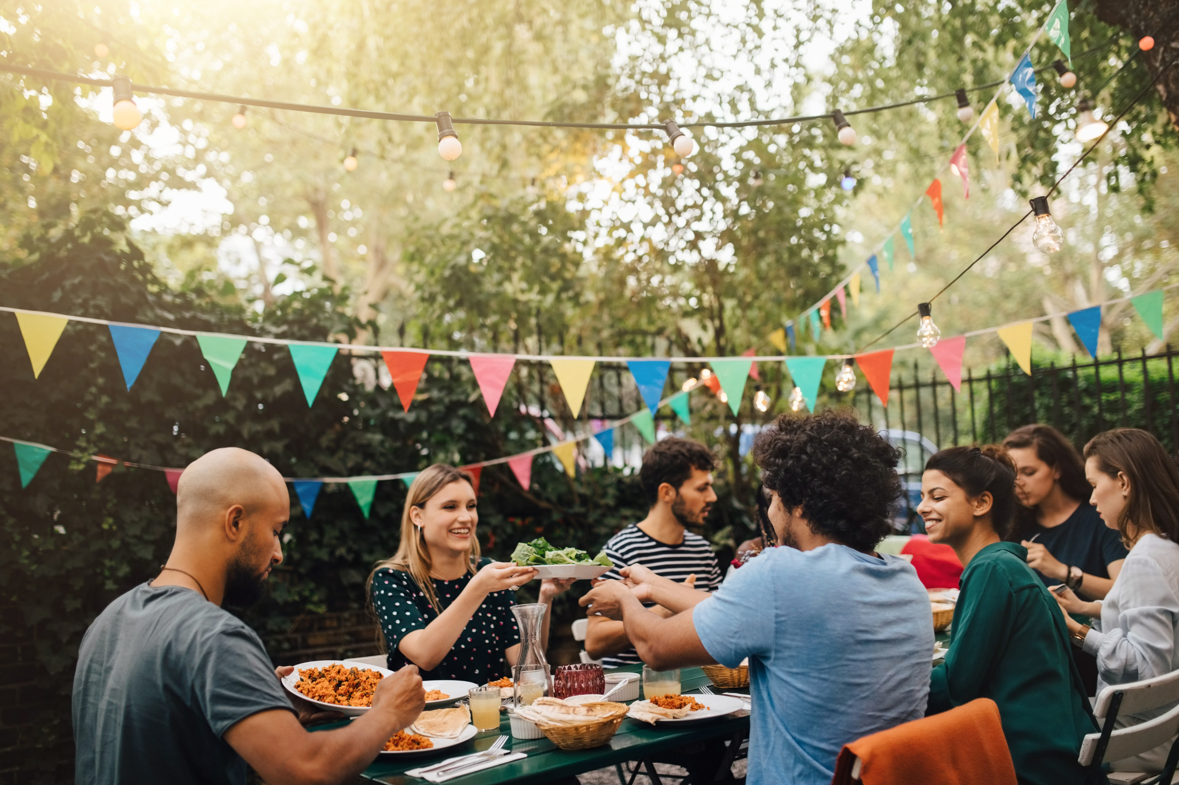
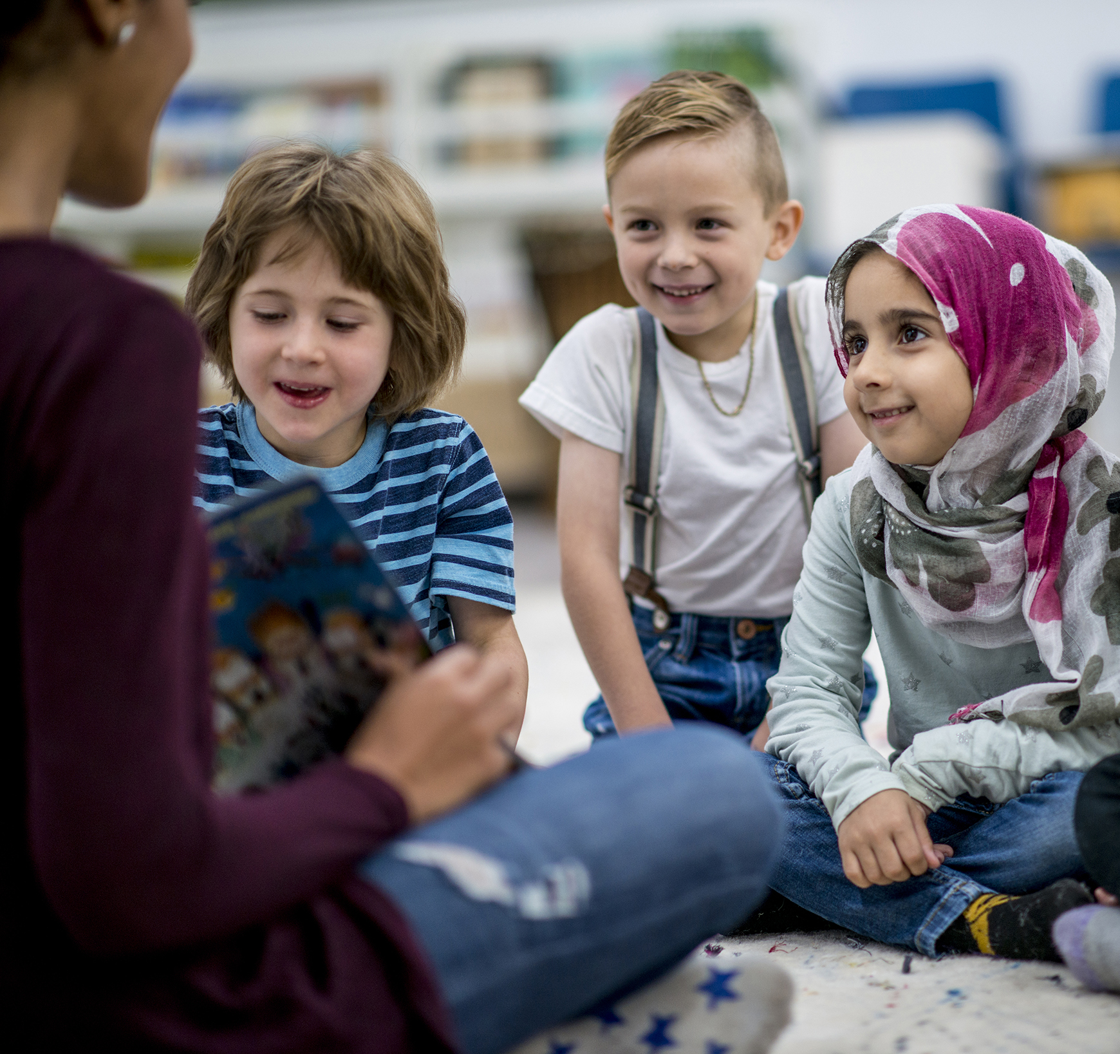
Félagsauður
Gildi eða verðmæti sem felast í tengslum á milli fólks þar sem einstaklingar upplifa sig sem þátttakendur og bera traust til hvers annars
Að bera traust til þeirra sem við þekkjum eða könnumst við
Að bera traust til þeirra sem við þekkjum ekki eða takmarkað
Félagsauður getur aukið samheldni og samtakamátt, styrkt lýðræðið, bætt almenna heilsu, vellíðan og aukið hagvöxt

Slide 8
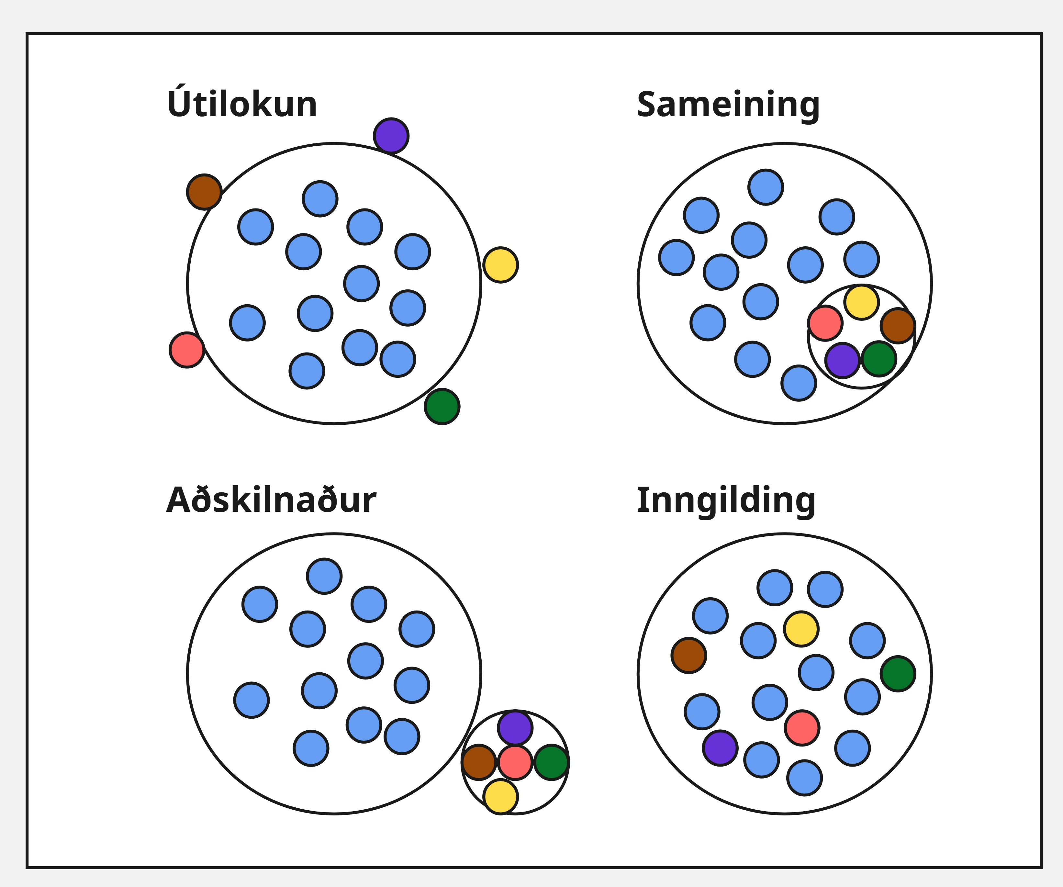
Inngilding
„Inngilding er mælanlegt markmið um þátttöku allra í því sem samfélag hefur upp á að bjóða í menntun, atvinnumöguleikum, lýðheilsu, opinberri stjórnsýslu, menningu og íbúalýðræði.“
Sabine Leskopf (2022)
Inngilding vinnur gegn ójöfnuði og fordómum

Slide 9
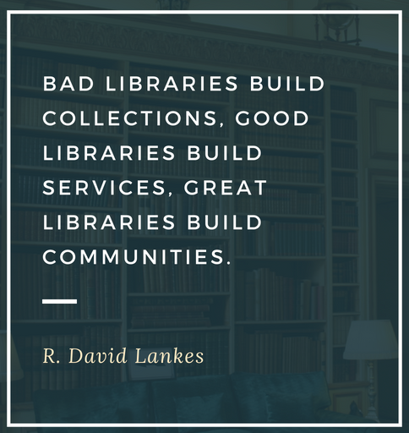
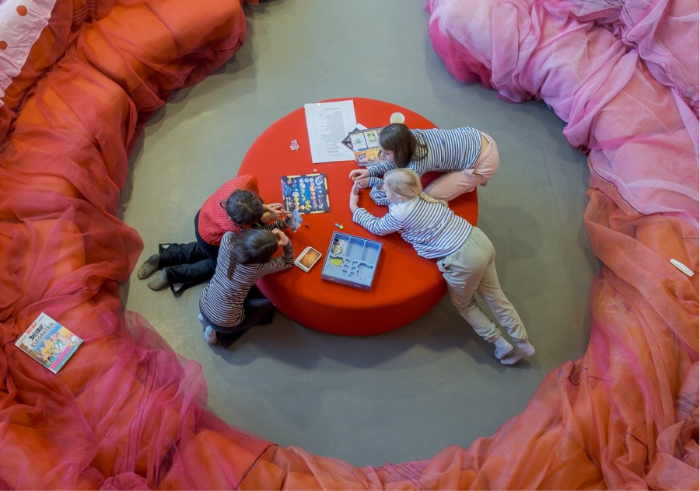
Almenningsbókasafnið sem samfélagsvettvangur

Slide 10

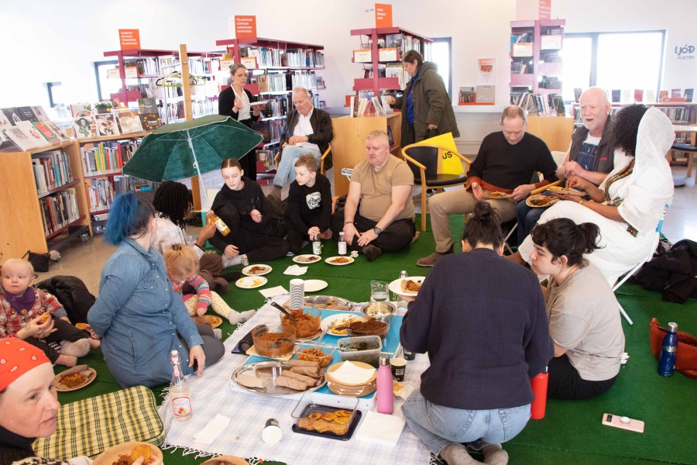
Þriðji staðurinn
Til að lýðræðið virki, þurfa að vera til staðir þar sem fólk hittist óformlega
(Oldenburg og Brissett)
Félagslegir innviðir
Hönnun sem vinnur að því að fólk eigi í samskiptum og taki þátt
(Eric Klinenberg)
Rannsóknir sýni að félagsleg einangrun og einmanaleiki geti verið jafn hættuleg og áhættuþættir eins og reykingar og offita

Slide 11
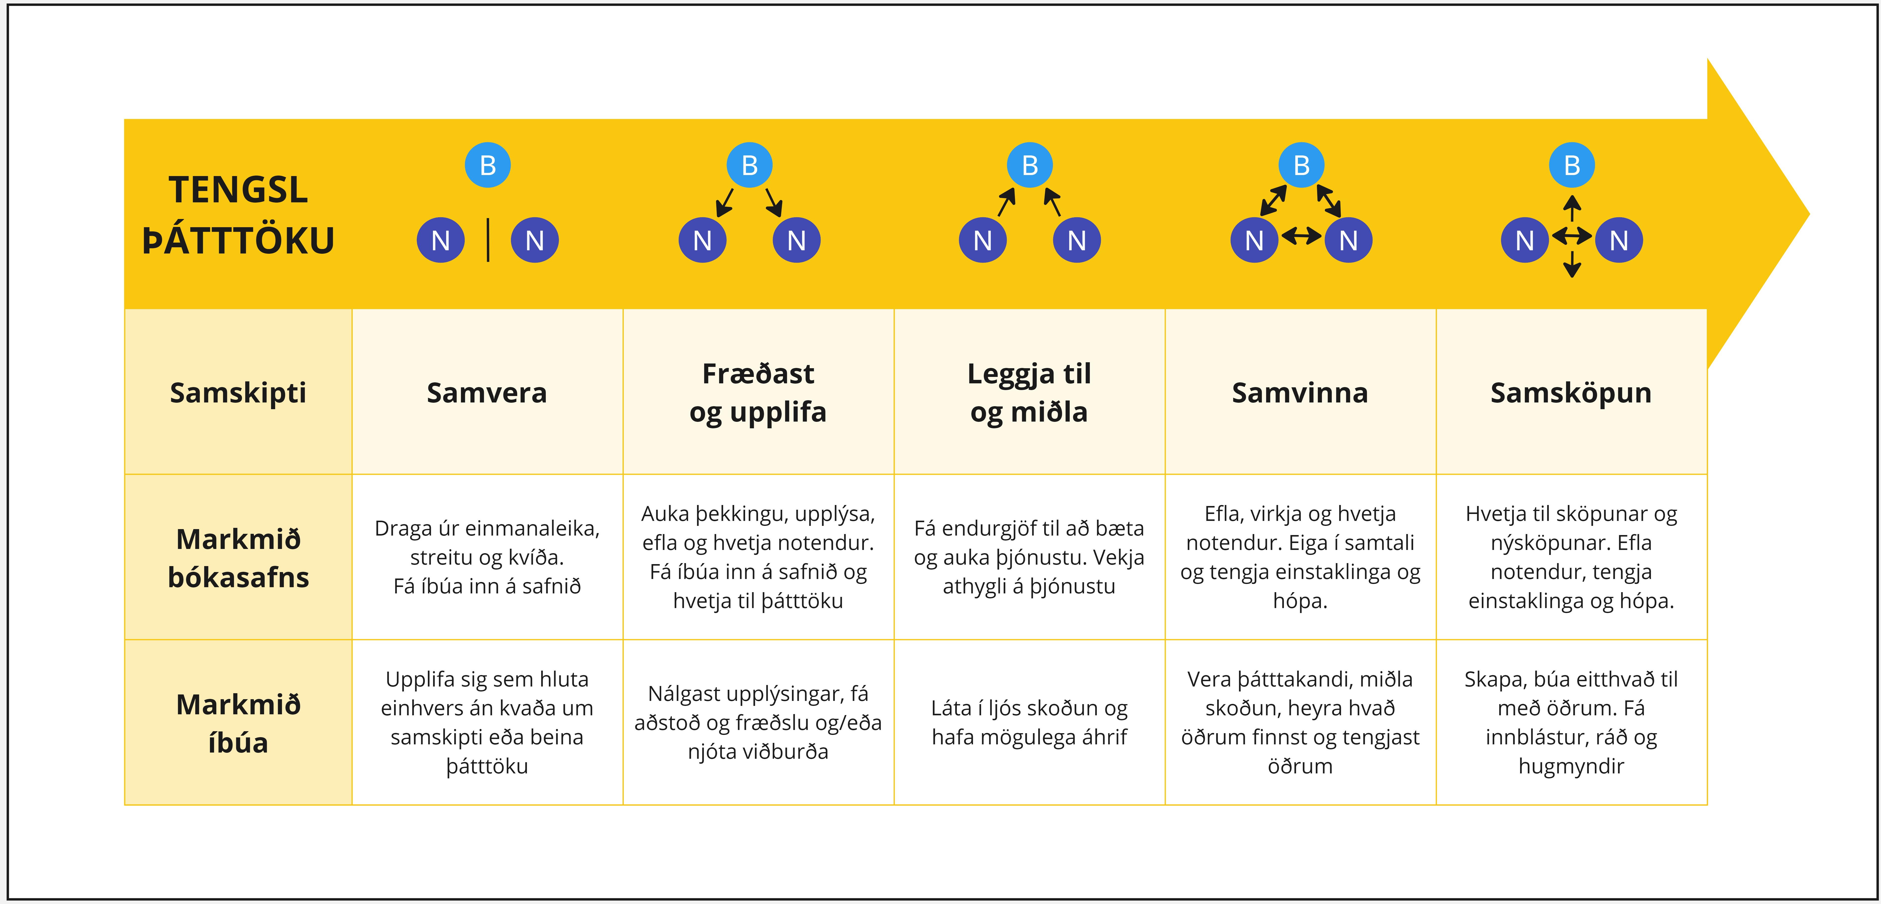
ÞÁTTTÖKUMÓDEL

Slide 12

ÞÁTTTÖKUMÓDEL

Slide 13
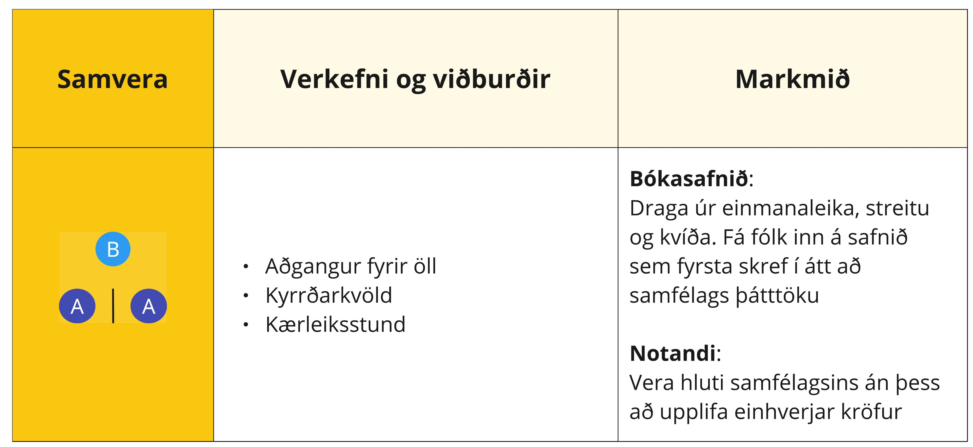
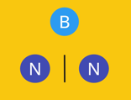
Notes:
Dæmi: þegar komið er að lesa blöðin

Slide 14
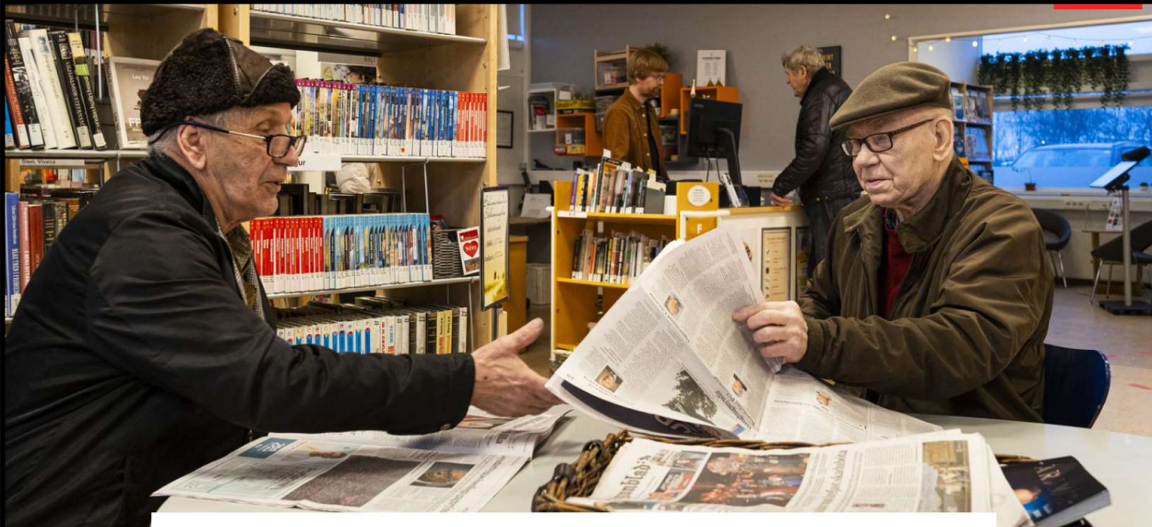
„Ég myndi bara segja, í rauninni, allt sem bókasöfn gera í dag hefur með samfélagsþátttöku íbúa að gera, alveg sama á hvaða aldri, eða hvaða bakgrunn þeir hafa. Hvort sem þeir eru að koma hingað inn og hitta annað fólk eða spjalla við starfsfólk eða koma á viðburði…“
„[Bókasafnið er mikilvægt fyrir]… einstæðingar og fólk sem er einmana, fá smá tengsl og upplifa sig sem hluta af stærra mengi, stundum eins og þetta séu einu tengslin sem þau hafa við aðra manneskju allan daginn“.
„… það skiptir mjög miklu máli (…) í svona litlu svæði að forstöðumaðurinn og starfsfólk myndi tengsl við fólkið á staðnum“

Slide 15
ÞÁTTTÖKUMÓDEL

Slide 16

Þátttökumódel

Slide 17
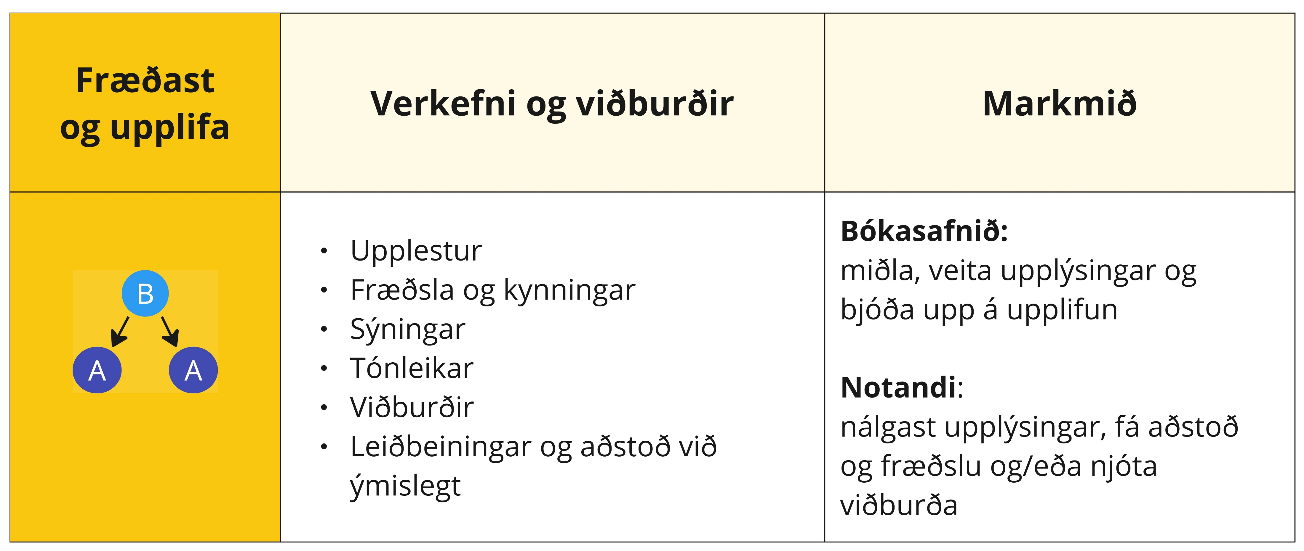
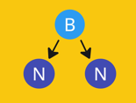
Notes:
Dæmi: Viðburðir, sýningar, upplestur

Slide 18
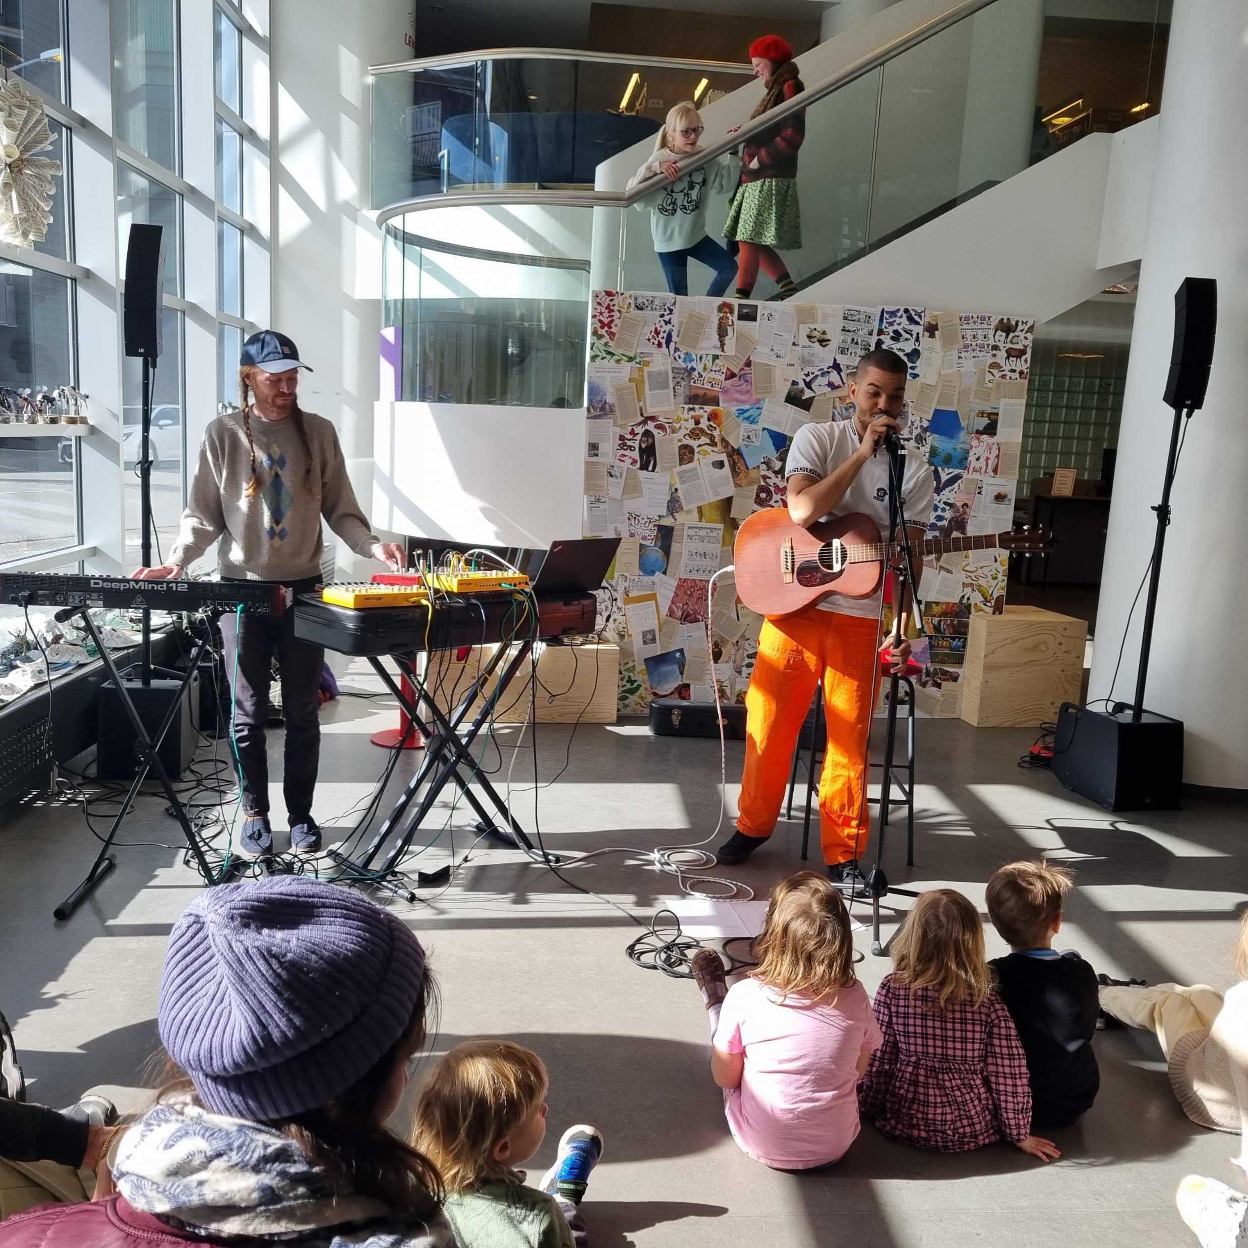
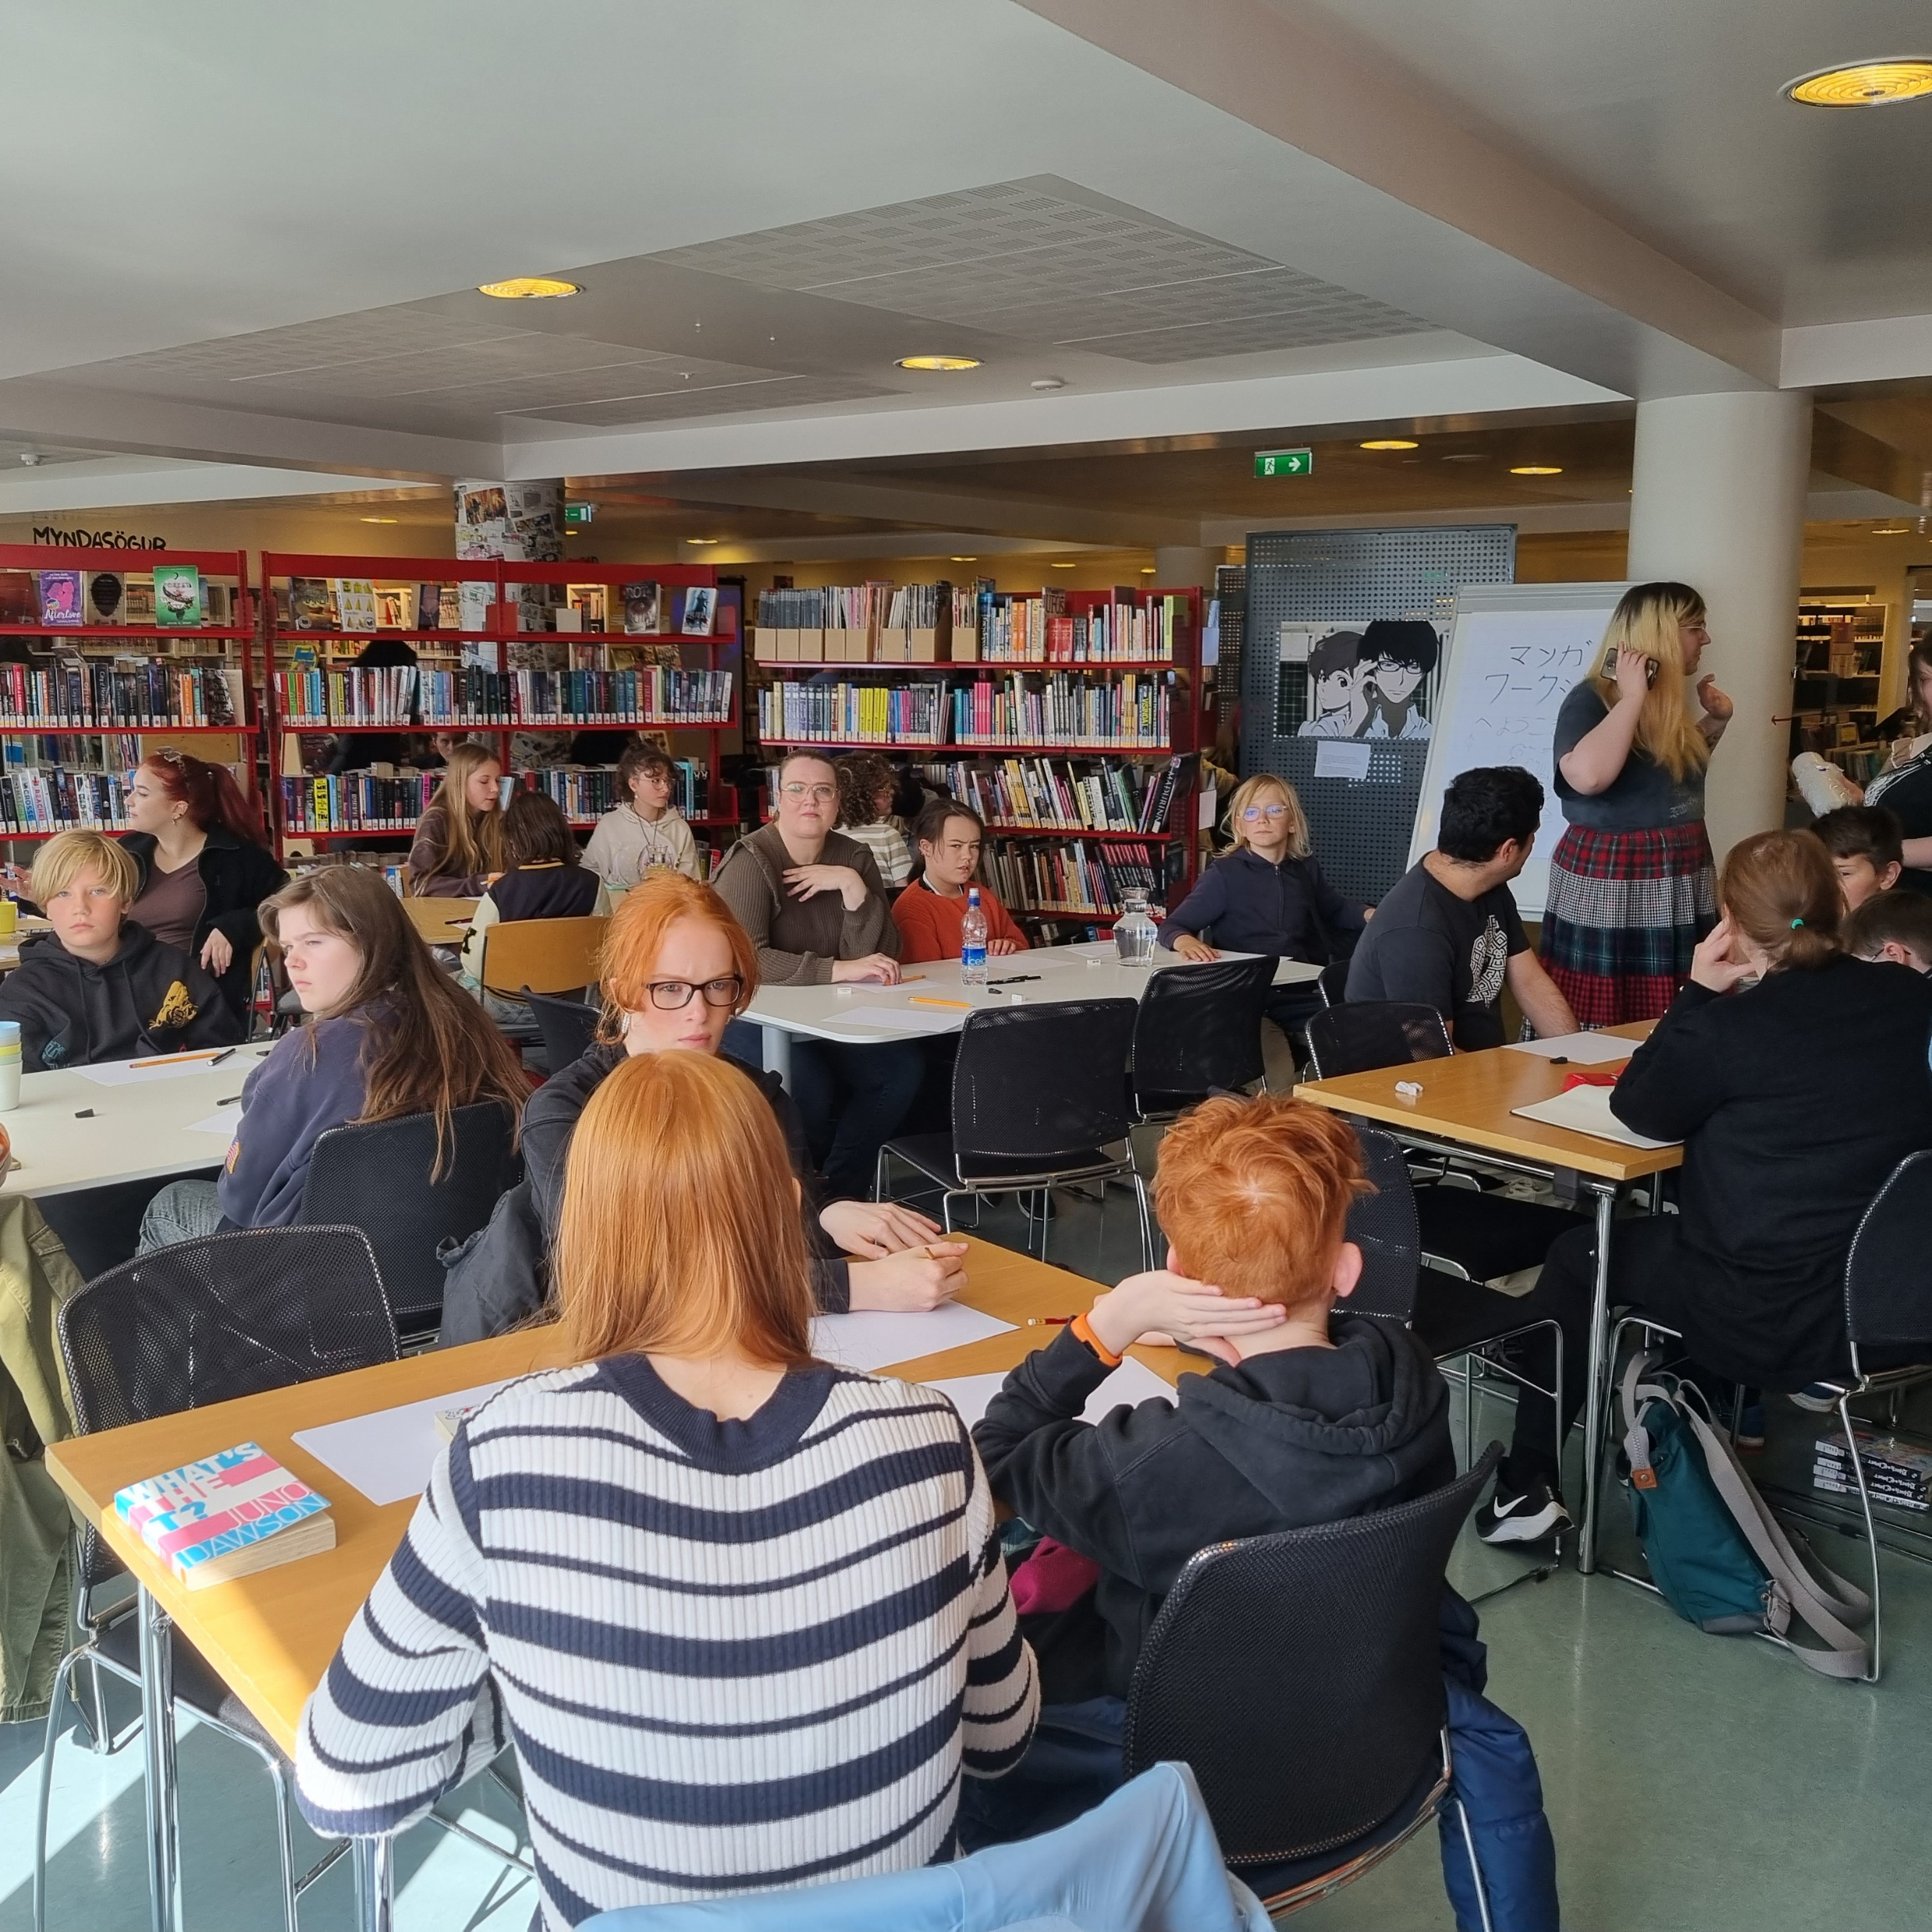
„[Lítið um menningu og þá er] bókasafnið í bestu stöðu (…), og þá finnst mér það algerlega nauðsynlegt. …, að gera eitthvað sem er aðgengilegt fyrir alla“

Slide 19
ÞÁTTTÖKUMÓDEL

Slide 20

Þátttökumódel

Slide 21
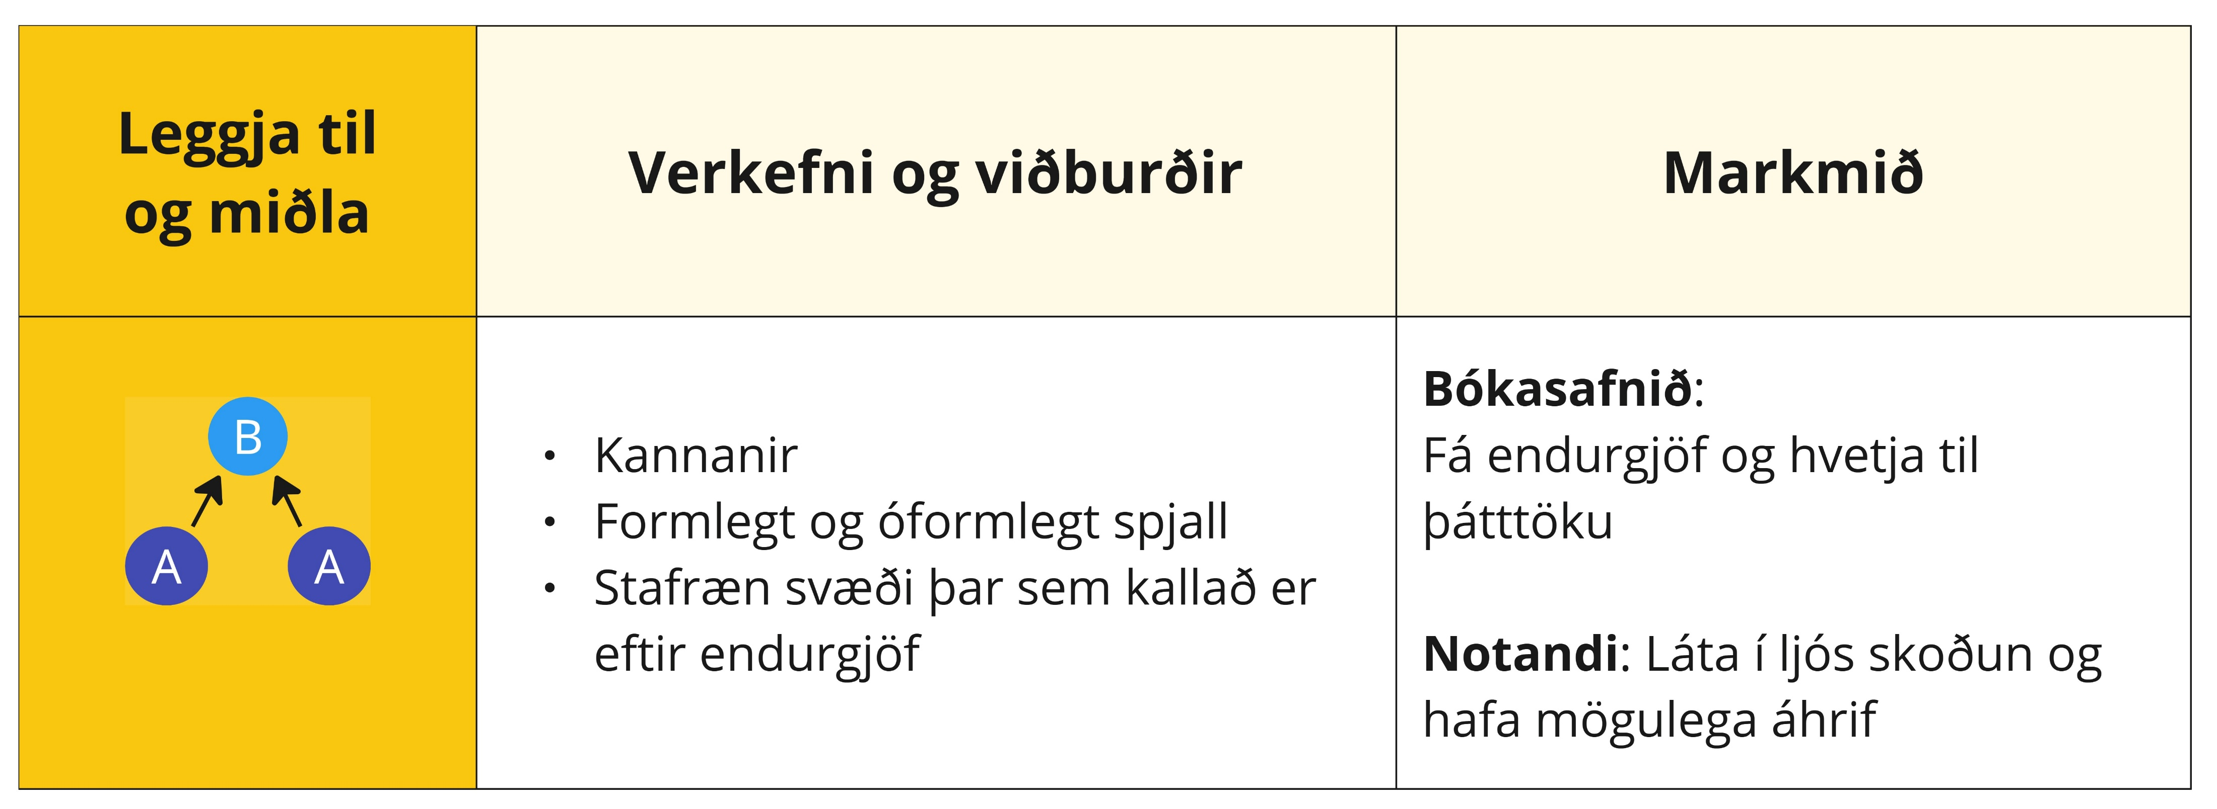
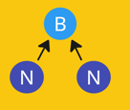
Notes:
Dæmi: skoðanakannanir, notendakannanir, spurningar á samfélagsmiðlum

Slide 22
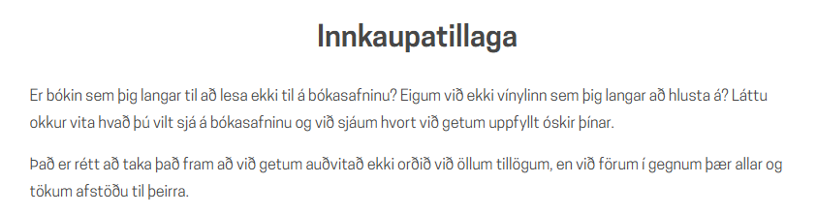
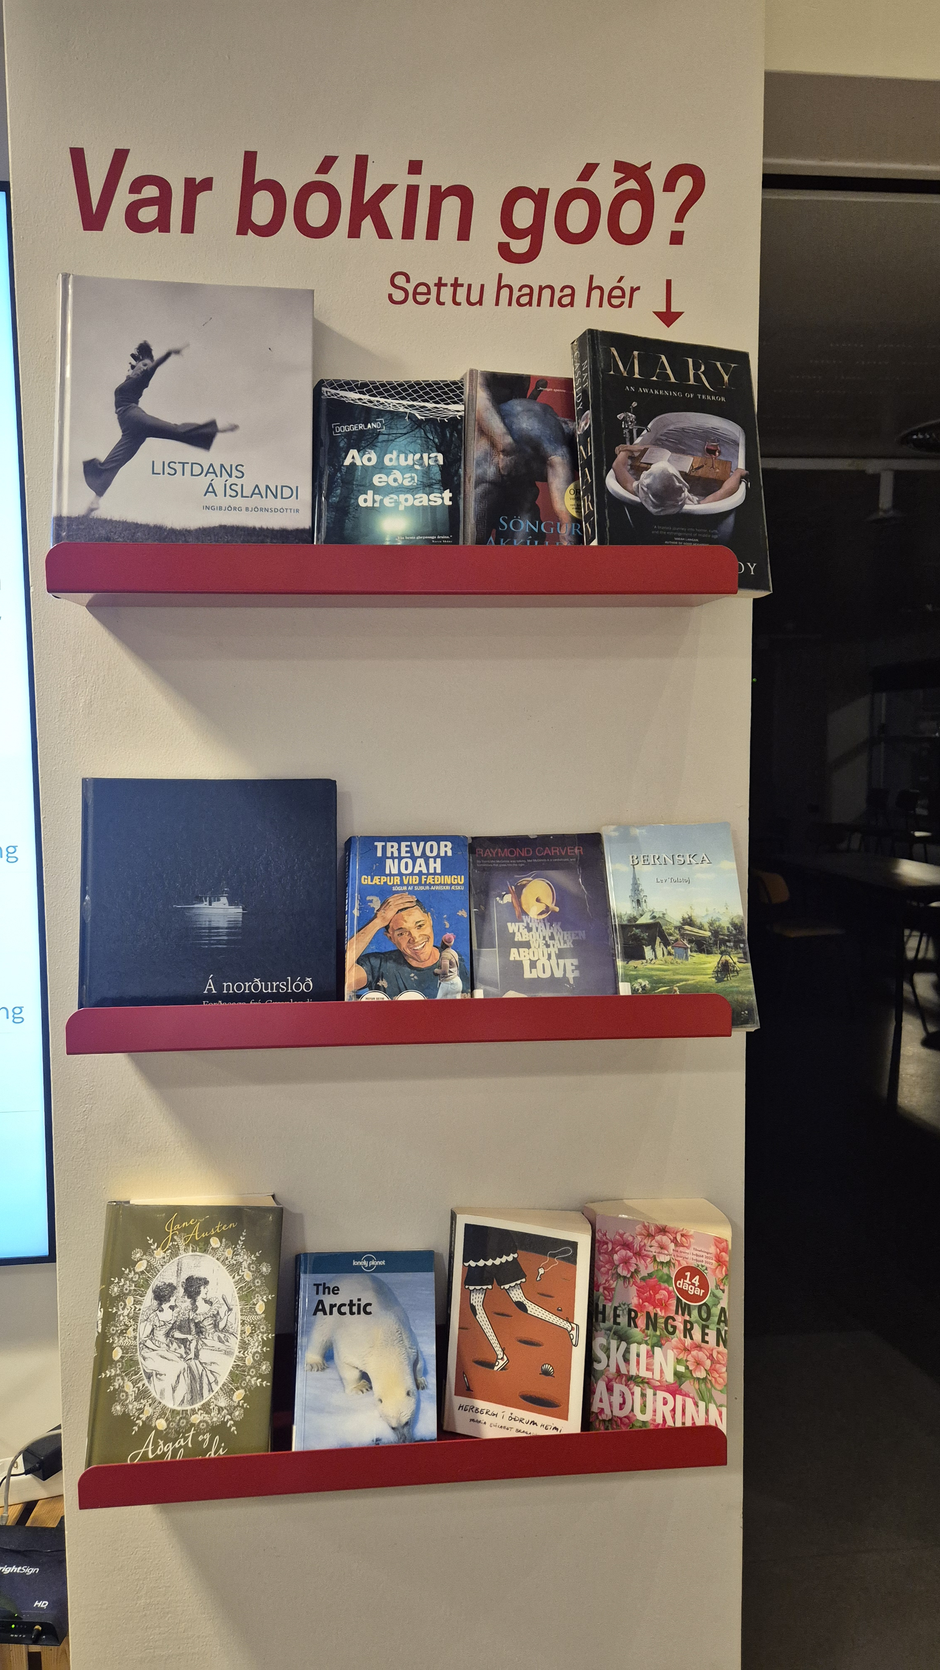
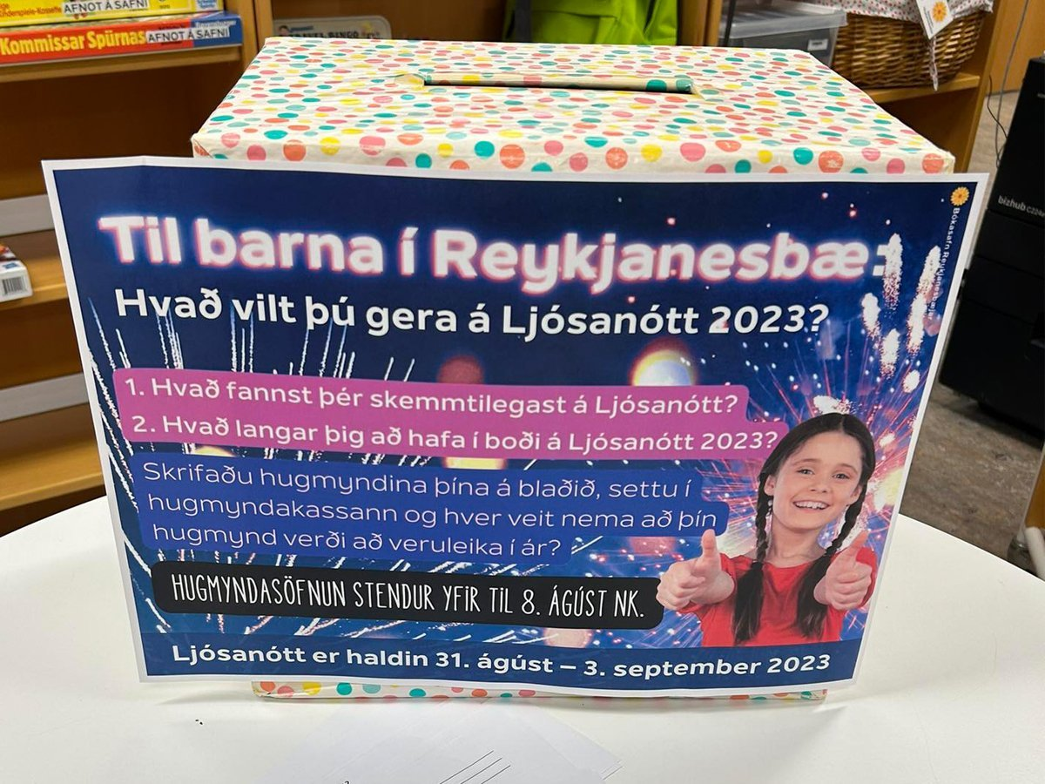

Slide 23
ÞÁTTTÖKUMÓDEL

Slide 24

Þátttökumódel

Slide 25
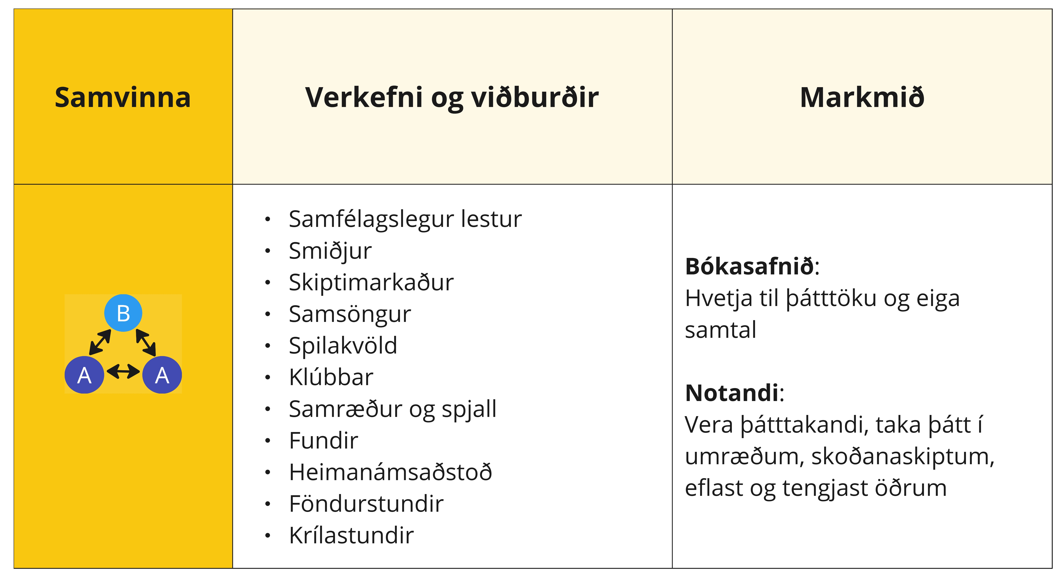
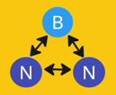
Notes:
Dæmi: sögustundir, föndur

Slide 26
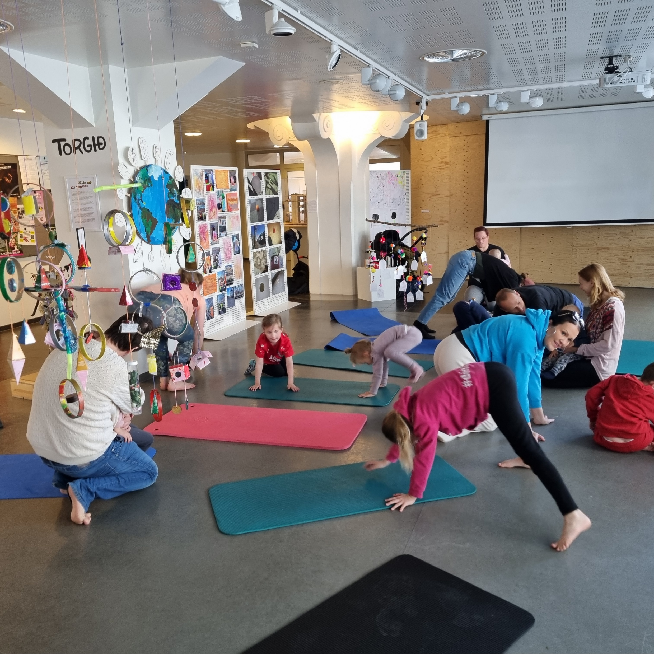
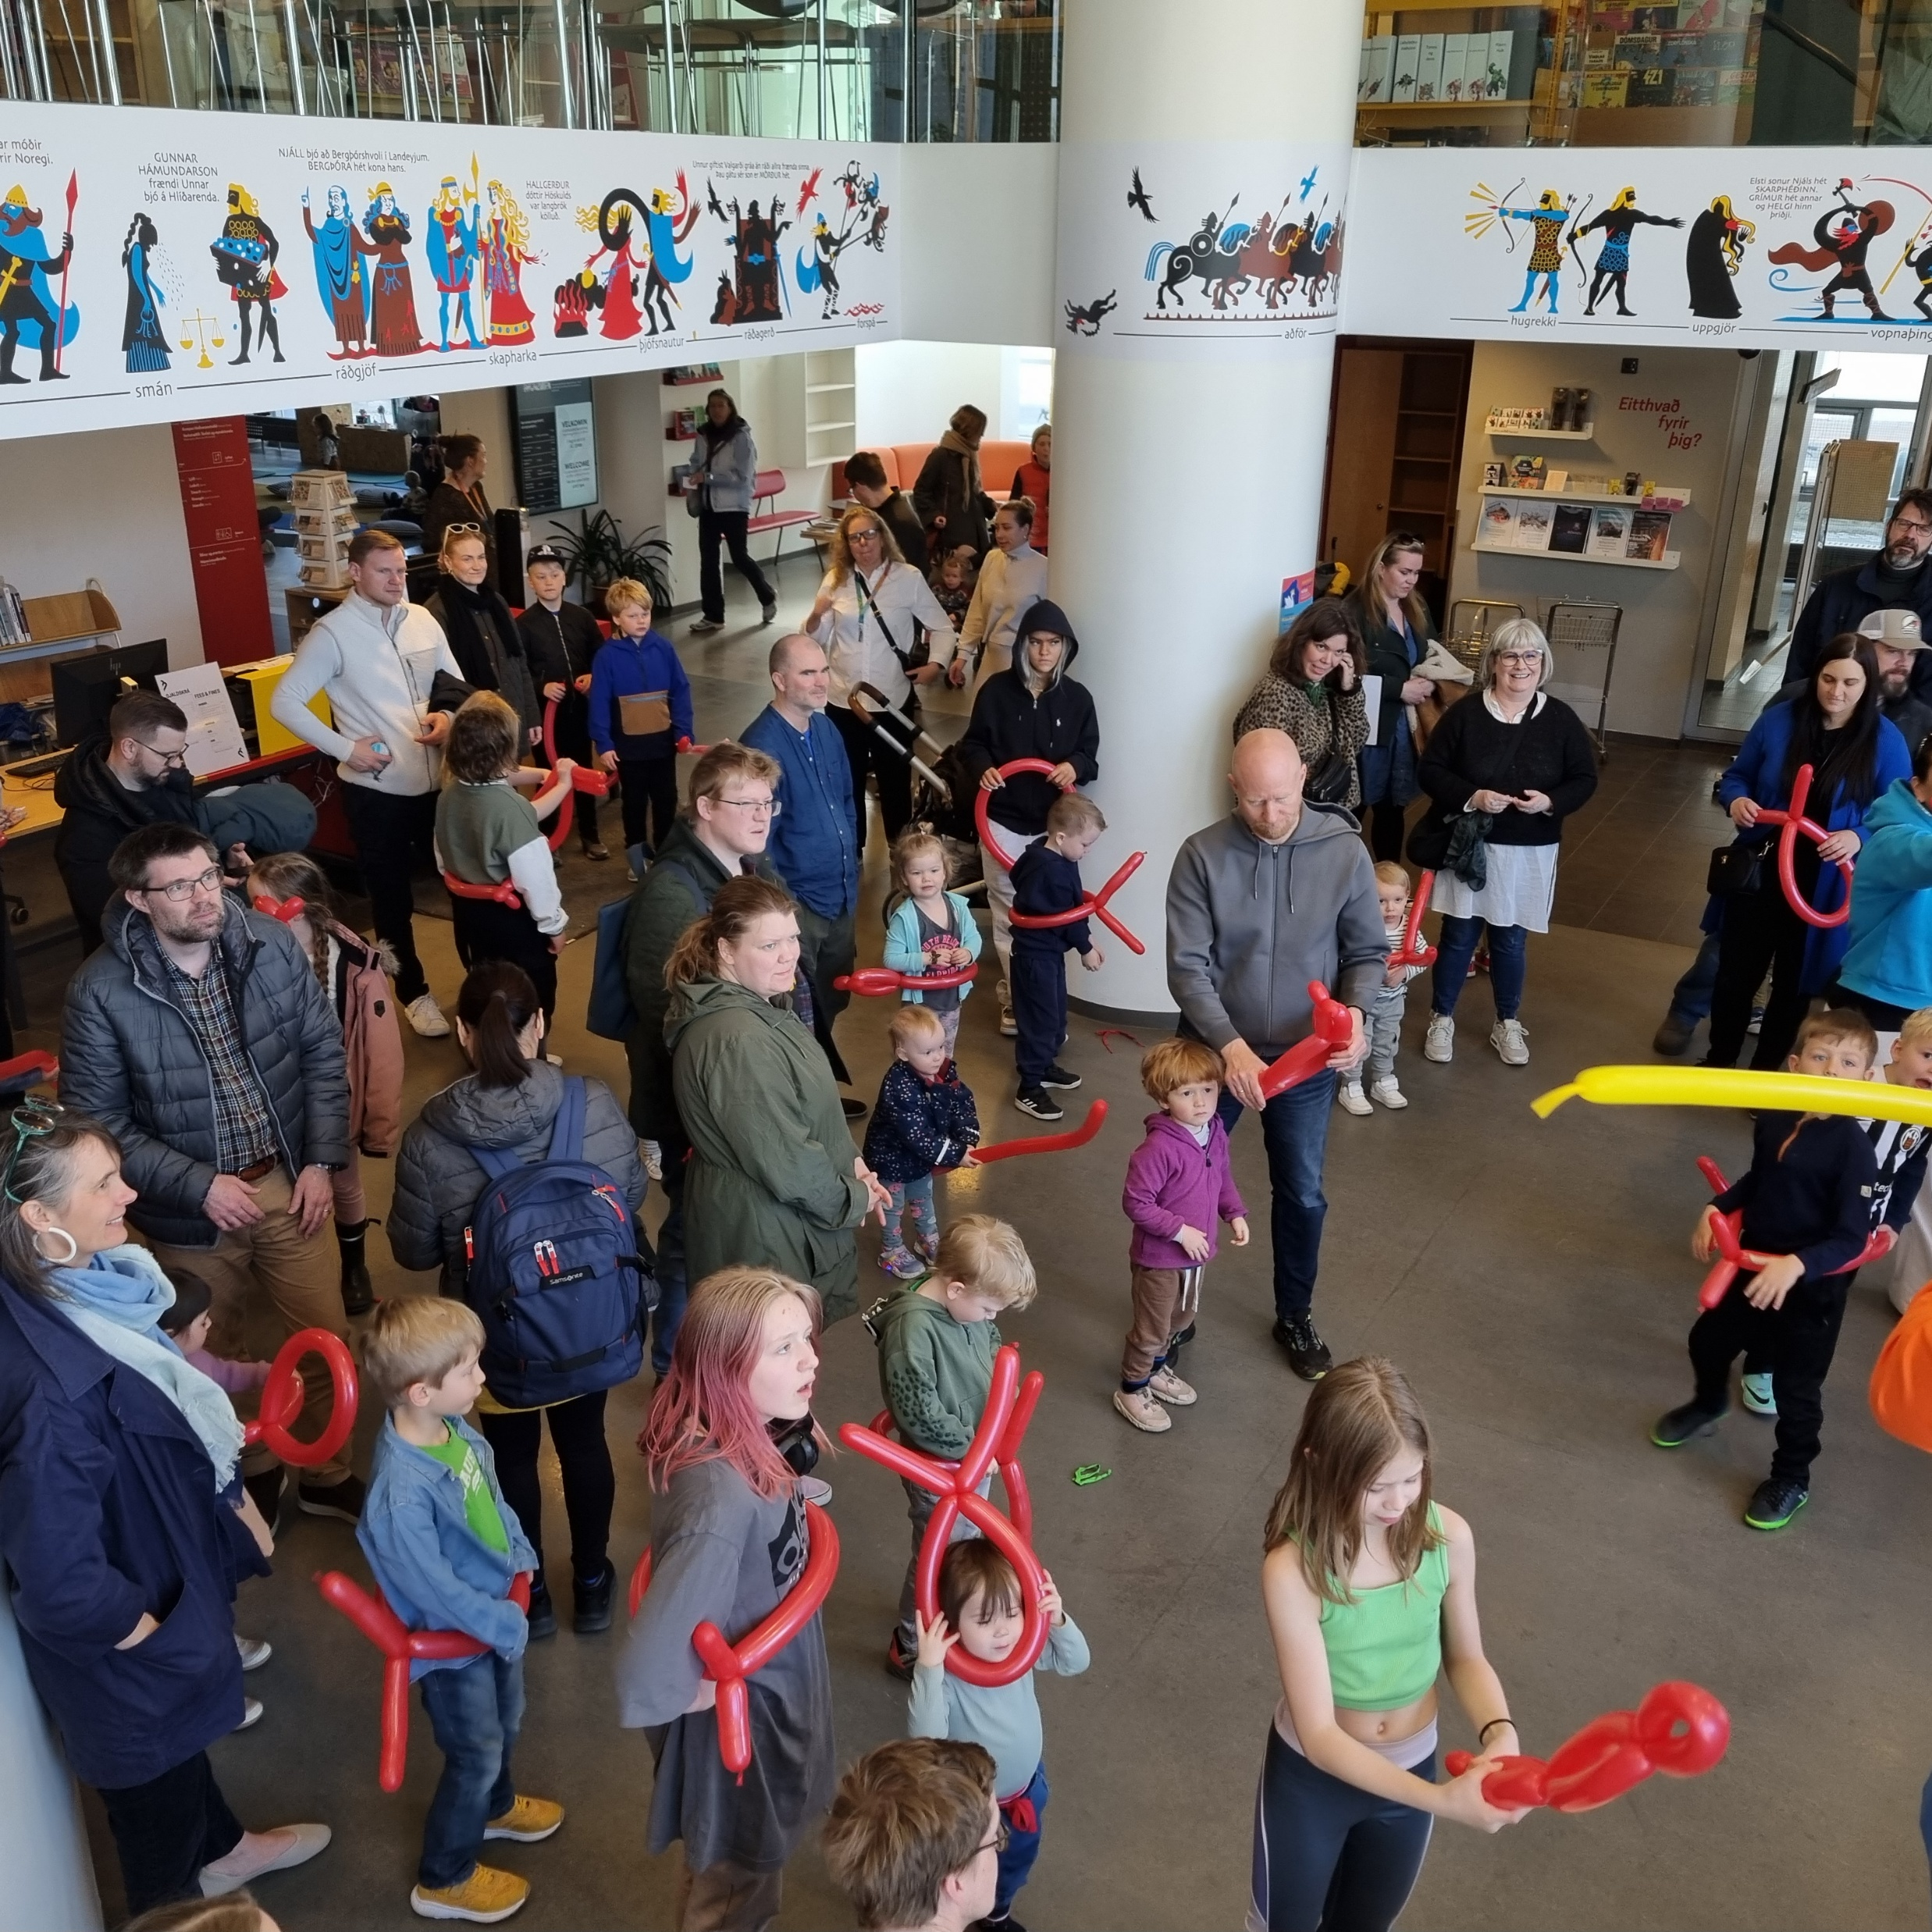
Allir vilja vera hluti af hópi og þar getur bókasafnið hjálpað.
Sögustundir fyrir fjölskyldur með mjög ólíkan bakgrunn. Þar verður til vettvangur fyrir fólk að kynnast, eiga samskipti og sína gagnkvæman skilning þó bakgrunnur sé ólíkur.

Slide 27
ÞÁTTTÖKUMÓDEL

Slide 28

Þátttökumódel

Slide 29
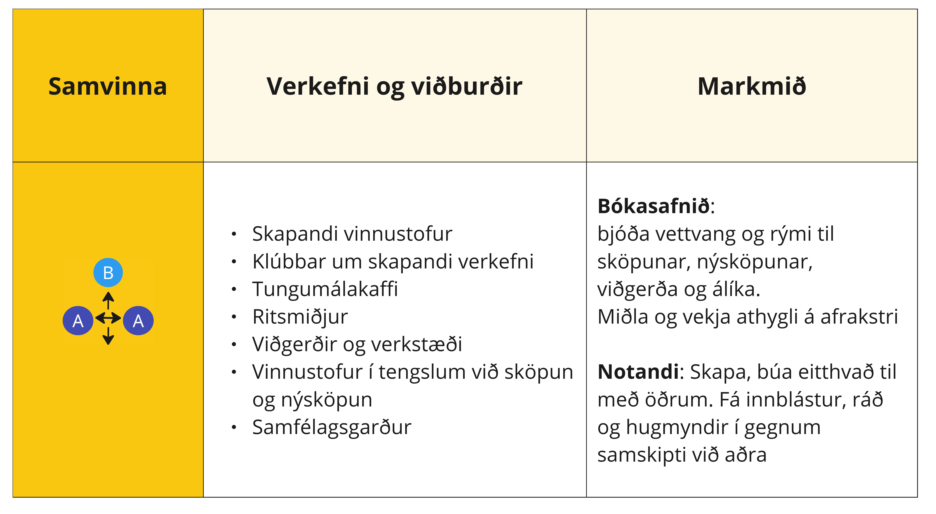

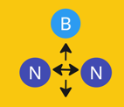
Samsköpun
Notes:
Dæmi: Verkefni þar sem afrakstur nær jafnvel út fyrir safnið, t.d. söguhringur kvenna, samfélagsgarðar

Slide 30
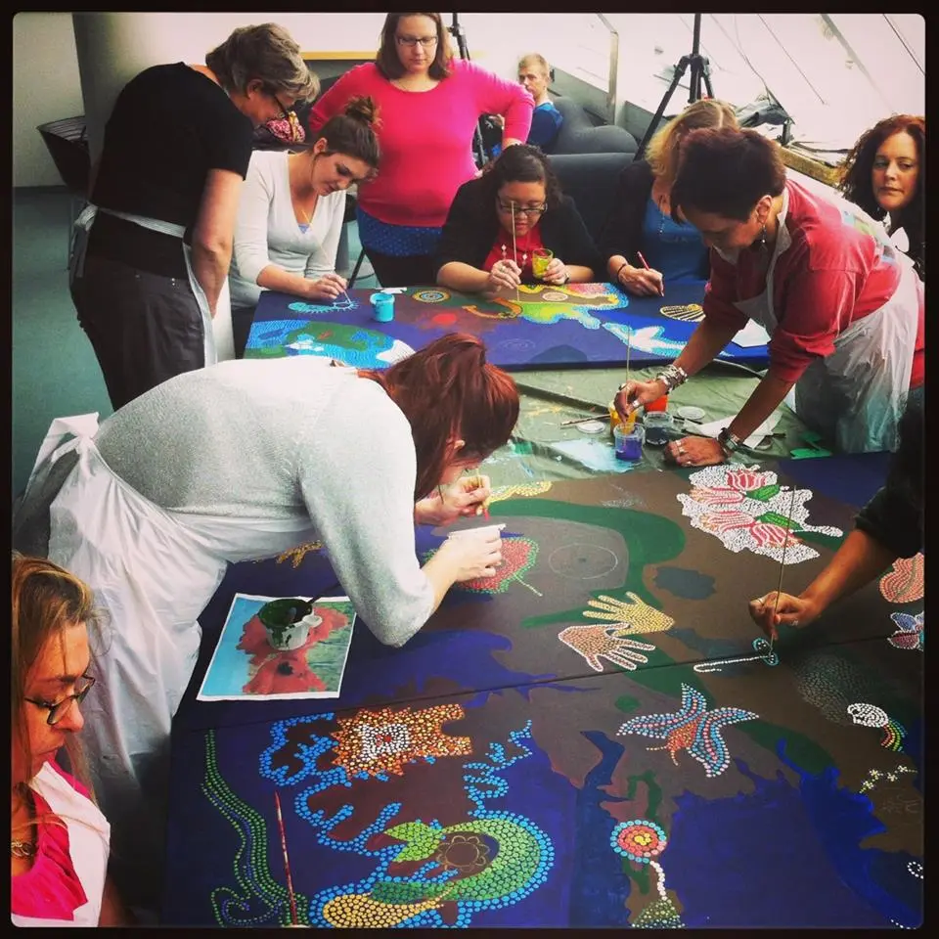
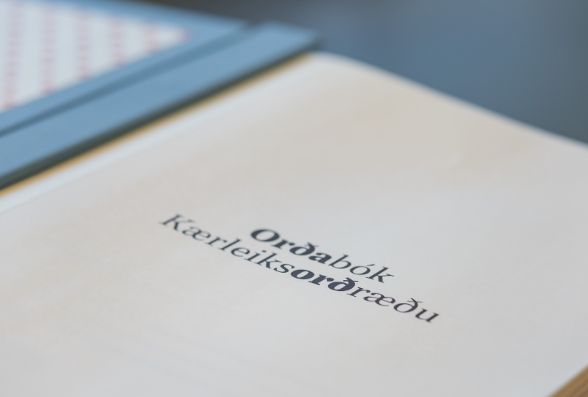
Samvinna og sköpun þar sem afurði getur skipt máli fyrir samfélagið, ekki bara einstaklinginn

Slide 31
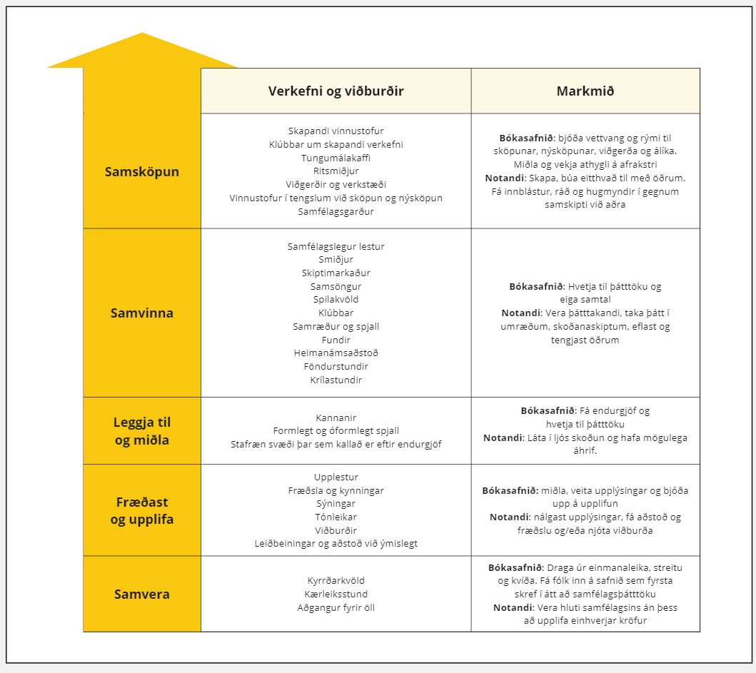
Flokkun þátttökuverkefna

Slide 32
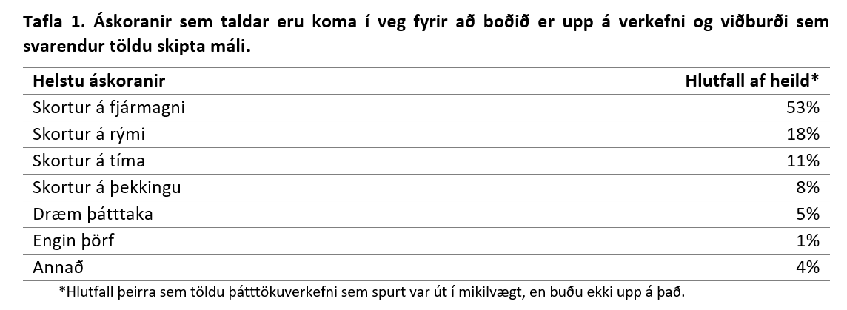
Áskoranir

Slide 33

Tækifæri
Endurskoðun bókasafnalaga
Bókasafnasjóður
Kynningarátak almennings-bókasafna
Góð tengsl við alþjóðasamfélagið
Upplýsing
SFA, Samtök forstöðumanna almenningsbókasafna

Slide 34

STEFNA ÍSLANDS
Meginmarkmið stjórnvalda:
Auka þekkingu, fræðslu og samfélagslega þátttöku
Efla samvinnu og samhæfingu.
Þróa heildstætt áhrifamat stefnumótunar og innleiða velsældaráherslur í alla áætlanagerð.
Stuðla að hnattrænni ábyrgð og draga úr neikvæðum smitáhrifum.

